Slide 1
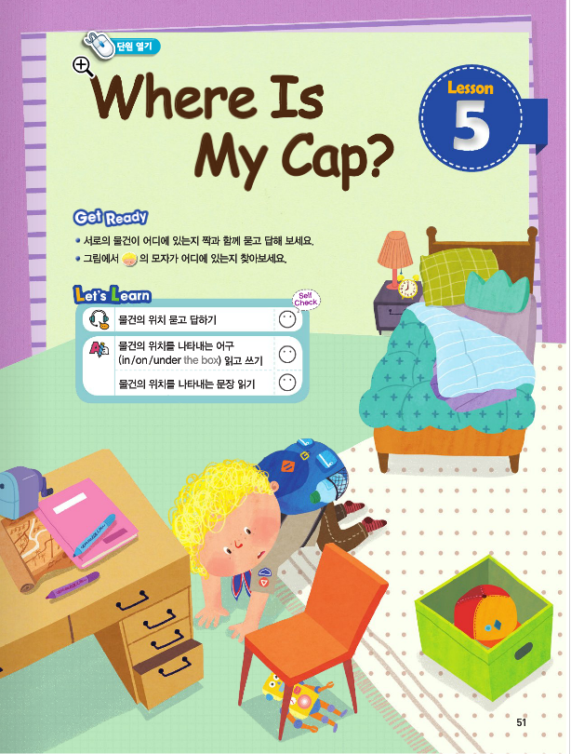
Lesson 5.
Where Is My Cap?
1차시

Slide 2
English Grade 4
Lesson 5 Where Is My Cap?(1)
공부할 내용
1. 물건 위치 묻고 답하기
2. 물건 위치 나타내는 말 하기

Slide 3
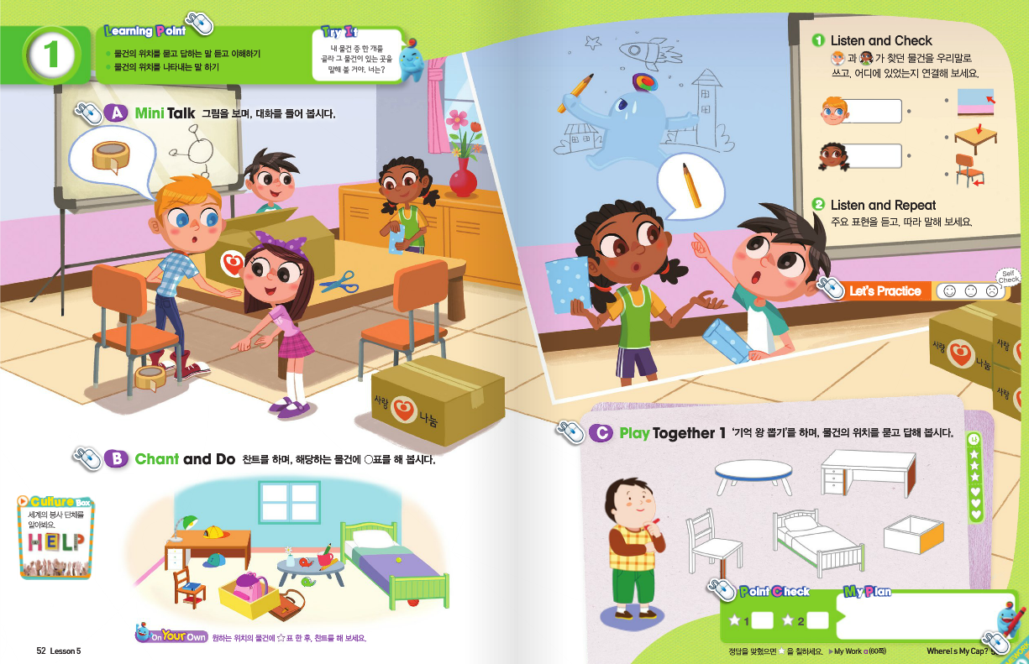

Slide 4
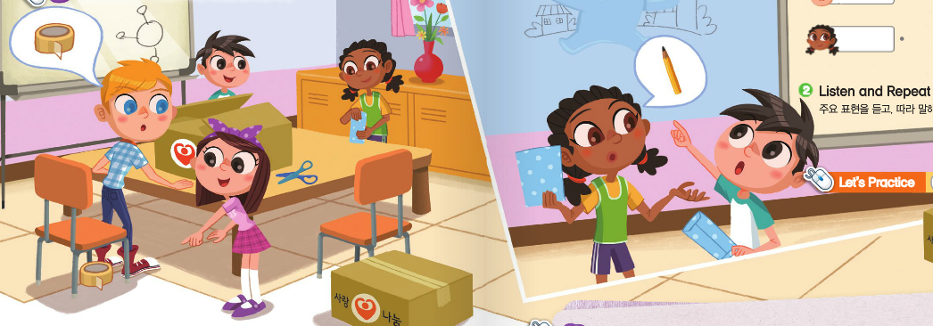
A. Mini Talk

Slide 5
A. Mini Talk
Let’s listen

Slide 6
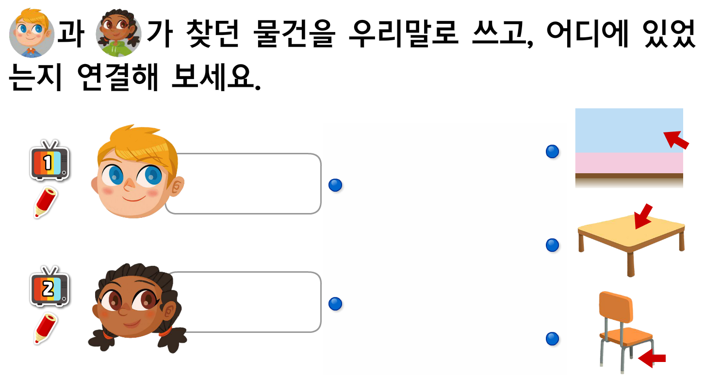
A. Mini Talk
Listen again

Slide 7
① Listen and Check
테이프
연필

Slide 8
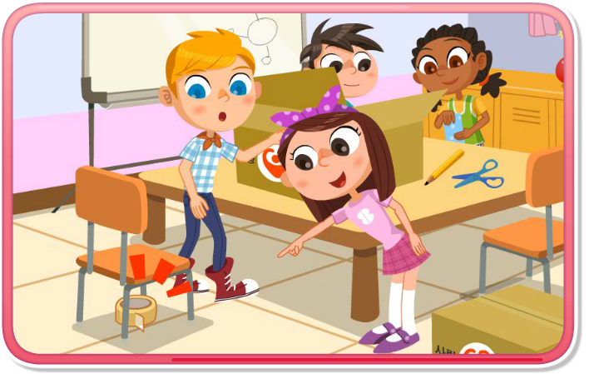
② Listen and Repeat 1
?
의자 아래!

Slide 9
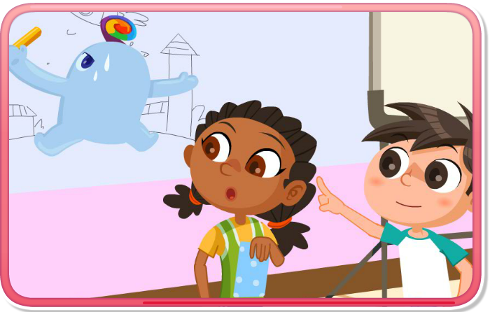
② Listen and Repeat 2
?
벽에!

Slide 10
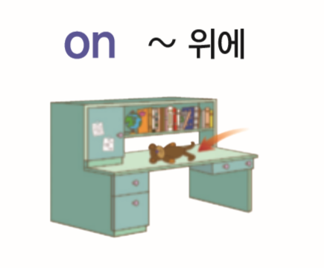
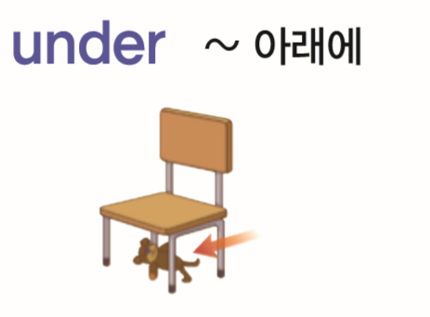
Let’s Practice

Slide 11
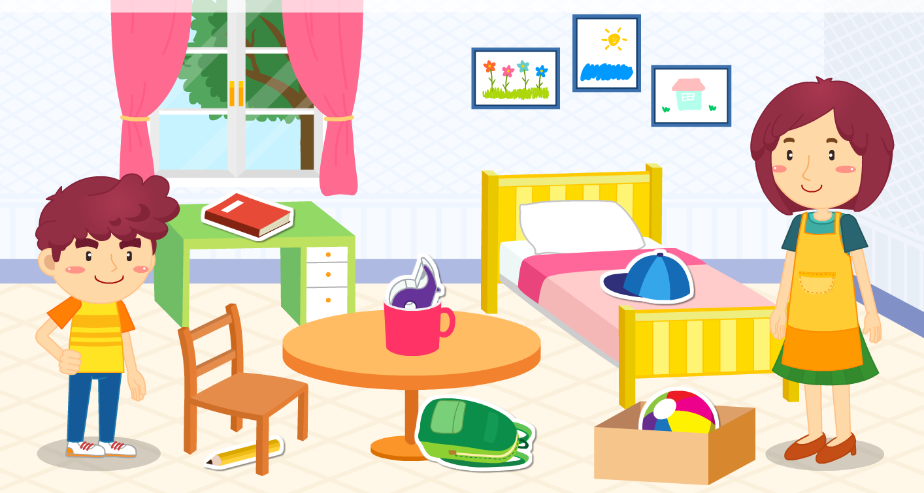
Let’s Practice
It’s …
Where is ?

Slide 12
Let’s Practice
It’s …
Where is … ?

Slide 13
Culture Box

Slide 14
Chant and Do
찬트 듣기

Slide 15
Chant and Do
찬트 듣기

Slide 16
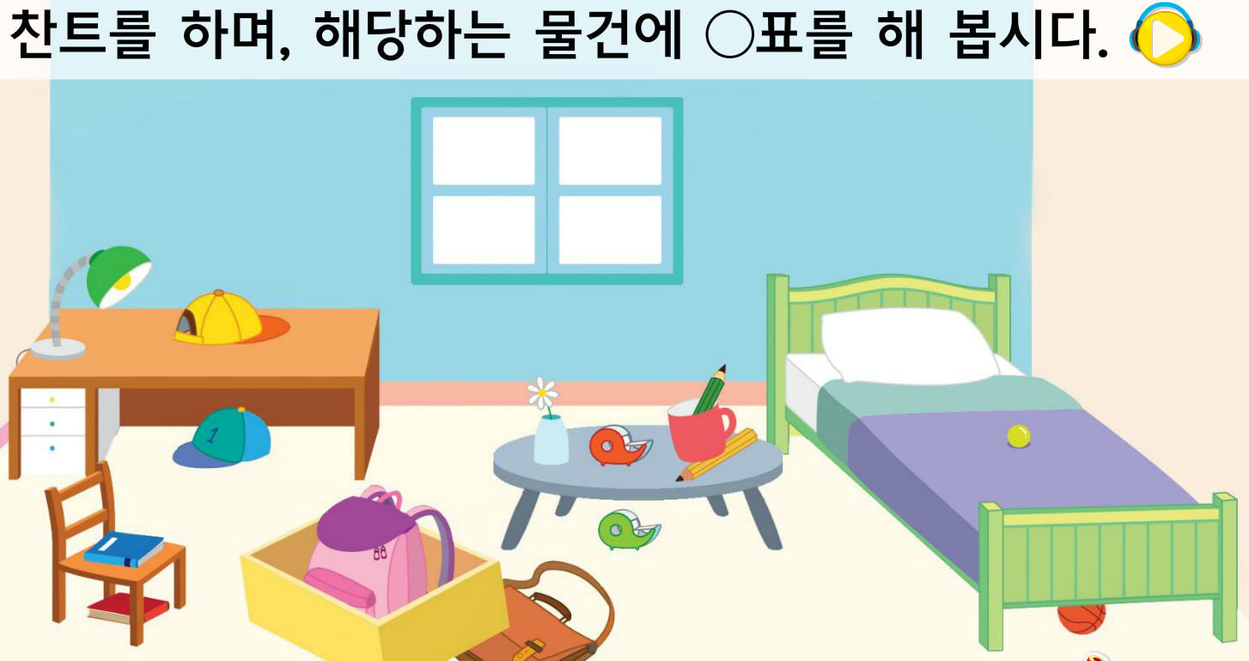
Chant and Do
찬트 들으며 번호 쓰기

Slide 17
Chant and Do
찬트 정답 확인하기

Slide 18
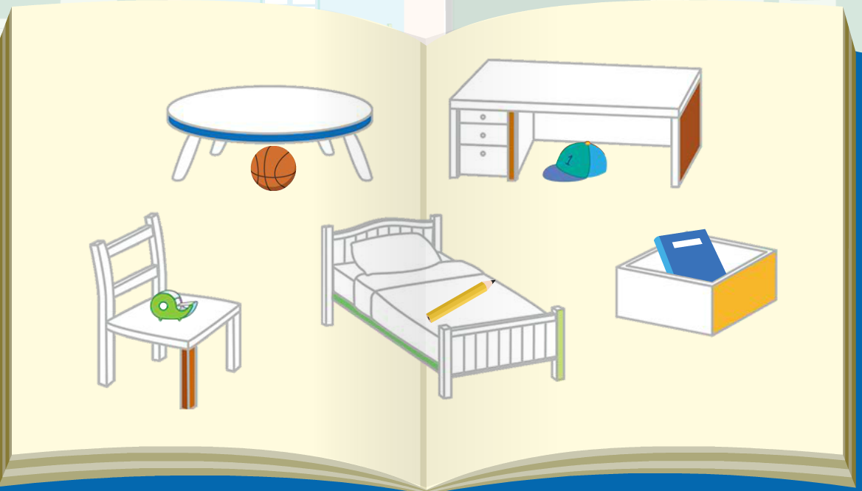
정리하기

Slide 19
도전! 나도 할 수 있어요!
내 방의 물건 위치를 이용해 찬트해 보기
2. 교과서 53쪽 Point Check(포인트 체크) 풀기
(디지털교과서에서 음성을 들을 수 있어요.)

Slide 20
도전! 나도 할 수 있어요!
이 영상에 사용한 교과서의 지문, 삽화, 음원, 영상 등
모든 교과서 자료는 (주)천재교육에 저작재산권이 있습니다.
이 영상의 저작재산권은 제작자에게 있습니다
이 영상은 각 초등학교에서 수업에 사용할 수 있습니다.
이 외의 방법과 목적으로 이 영상을 사용하거나
일부 또는 전부를 저장 장치에 저장하거나,
일부 또는 전부를 다른 자료에 사용하는 것은
저작권법에 위배될 수 있음을 알려드립니다
정화샘, 이 부분은 정화샘이 직접 하셔야 할 것 같구요
네~~~
1. 출신 나라 말하기 연습(7번 이상)
2. 교과서 11쪽 Point Check(포인트 체크) 풀기
(디지털교과서에서 음성을 들을 수 있어요.)

